Slide 1
技术项目立项
项目负责人：杨成琳
立项日期：2020/05/18

Slide 2

目录
一、技术项目目标
二、项目基本信息
二、项目六层次(可选)
三、技术方案
四、风险识别
五、项目进度
六、交付物&技术沉淀

Slide 3
一、技术项目目标（明确性，衡量性，可实现性，相关性，时限性）
背景 | 1. 质量数据统计没有统一的展示大盘； 2. 报表展示比较零散的分布于各个系统中； 3. 数据不易于整体分析和展示，通过EI平台可以让测试数据指标统一展示； 4. 所有的报表数据都将在EI报表平台展示，整体管理展示。
目标 | 1、价值度量；数字可视化分析、资源节省、项目转化率 2、不良成本度量：内部损失成本统计(返工|需求变更|项目延期/取消|停服/报警)、外部损失成本(客诉、业务流失、用户不满度)、预防成本 3、人效度量：甘特图、人力资源调配、研发、测试人员效能统计、团队负荷(工时/疲劳度) 4、资源度量：资源闲置统计、研发/测试成本控制、项目的服务器使用数量 5、质量度量：项目bug增长趋势、单人bug与功能点比例、reopen、单元测试总量、单元测试覆盖率、测试覆盖率、漏测率、重测率 6、项目成本：研发/发布周期偏差、需求吞吐率/积压率、月增需求、需求变更次数、需求取消次数、 7、性能度量：系统服务健壮性统计、系统吞吐量统计、服务与资源占比统计(应用:CPU数:内存)
价值 | 1、智能化：决策辅助、项目预警、人力资源调配 2、数字化：EI中心数仓、多数据源、核心管理数据积累 3、图形化：数据大盘展示、多维度图表统计、Excel报表、甘特图、燃尽图 4、自动化：数据自动分析与沉淀、多系统数据对接
Notes:
项目质量与成本控制、数字可视化分析、高层决策辅助、数据智囊

Slide 4
二、项目基本信息
项目名称： | EI平台 | 项目负责人： | 杨成琳
产品owner： | 杨成琳 | 需求所属业务部门/负责人： | 王宇峰
技术owner： | 杨成琳 | 运维负责人：
测试owner： | 杨成琳 | 期望上线时间： | 6月30日
当前阶段： | 立项 | 是否本季度分期项目：
交互系统： | 若干 | 交互部门： | 技术中心
资源需求（人员/投入人日）
产品： | 5/人日
研发： | 30/人日
测试： | 5/人日
设计： | 5/人日

Slide 5
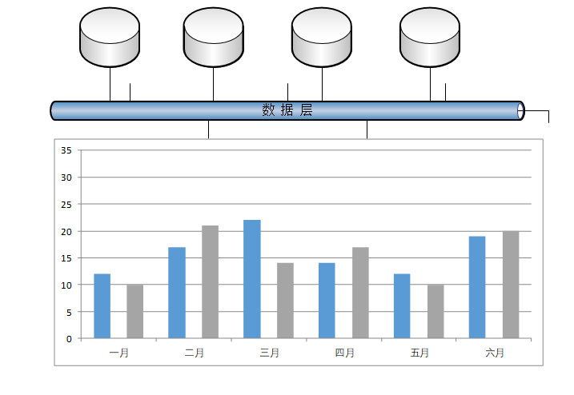
三、技术方案
包括不局限于接口平台的数据；
代码扫描的数据；
Jira的部分数据；
CI运行情况数据；
MOCK数据；
压测情况分析数据 ；
其他（与报表相关的展示均可例如质量数据、研发数据、项目数据 等维度）

Slide 6
四、风险识别
阶段 | 风险及其影响 | 解决方案 | 风险状态 | 负责人 | 风险解除日期
研发阶段 | Jql 限制数据灵活性 | 多种方案并行支持数据获取 | 中 | 杨成琳 | 2020-04-22
研发阶段 | 多部门沟通成本较高 | 提前预约 | 中 | 杨成琳 | 随项目解决
所有重大风险及解决情况均同步给项目干系人；

Slide 7
五、项目进度计划
阶段 | 任务 | 负责人 | 开始时间 | 完成时间 | 备 注
需求调研 | EI二期需求收集 | 杨成琳 | 2020-05-18 | 2020-05-20 | 部分
概要设计 | EI二期整体设计 | 杨成琳 | 2020-05-21 | 2020-05-22
功能研发 | EI二期全部功能 | 杨成琳 | 2020-05-25 | 2020-06-24
功能测试 | 整体测试 | 杨成琳 | 2020-06-25 | 2020-06-30
维护阶段 | 维护+持续开发 | 杨成琳 | 2020-07-01 | -

Slide 8
六、交付物&技术沉淀
由项目负责人创建独立的wiki目录；
项目收尾阶段，项目负责人确保所有交付物已经上传到独立wiki目录中，并抽象可复用的技术能力，以及知识沉淀。
阶段 | 交付物
立项评审
规划设计 | 相关需求的详细设计文档（涉及部门较多，不再全部罗列）
监督执行 | 王宇峰
收尾复盘 | 赵国玉、王宇峰、张秀丽、杨成琳

Slide 9

THANKS

